Slide 1
Sujet 0 – Exemple de projet collaboratif d’optimisation d’un produit et d’un processus
Unité U62
Cutter pour plaquiste
Lycée Arbez Carle - Bellignat

Slide 2
Contenu de l'épreuve
Proposer des solutions de conception compatibles avec les procédés envisageables ;
Intégrer des spécifications induites par l’optimisation technico-économique du processus de réalisation ;
Argumenter des modifications par une approche technico-économique et/ou environnementale ;
Collaborer à l’évolution de la maquette numérique d’un produit ;
Identifier son rôle au sein d’un groupe projet par rapport au problème technique à résoudre ;
Argumenter les solutions techniques et économiques proposées ;
Travailler en équipe ;
Respecter les objectifs et les règles assignés au groupe projet.

Slide 3
Le support de l’épreuve
Décrit et justifie les modifications techniques de tout ou partie d’un produit mécanique (sous-ensemble, pièce) optimisé suite à une recherche collaborative menée entre des spécialistes de la conception - les étudiants de BTS CPI - et de la réalisation - les étudiants de BTS CPRP option production unitaire. Cette optimisation porte sur un ou plusieurs critères identifiés (techniques, économiques, écologiques...) ;
Décrit les outils de travail collaboratif mis en œuvre, les itérations de conception et les procédures réalisées pour inclure l’avis d’un spécialiste de réalisation afin d’améliorer une solution initiale.
Cette épreuve de travail collaboratif ne peut excéder une durée de 20 heures de travail en équipe en centre de formation.

Slide 4
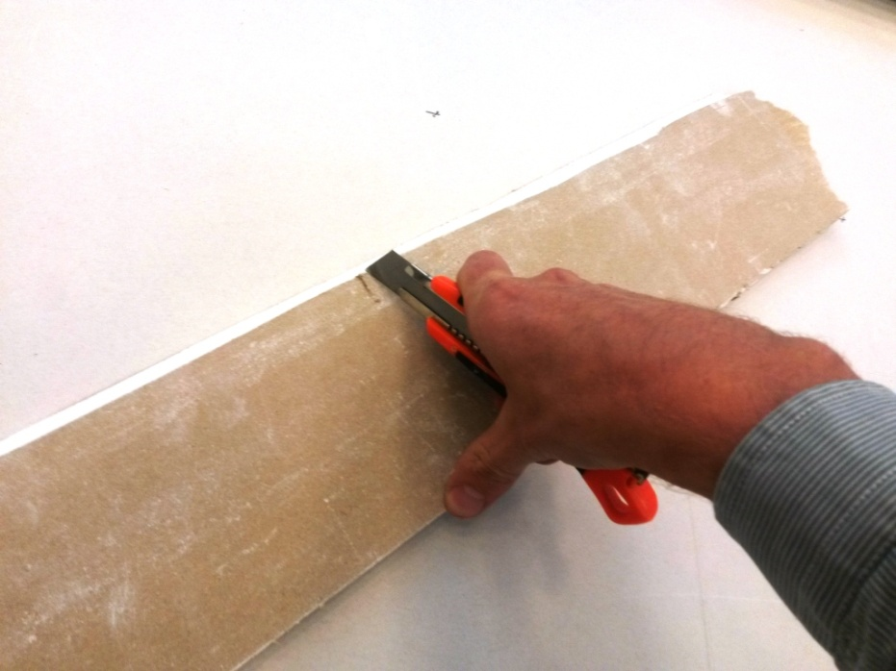
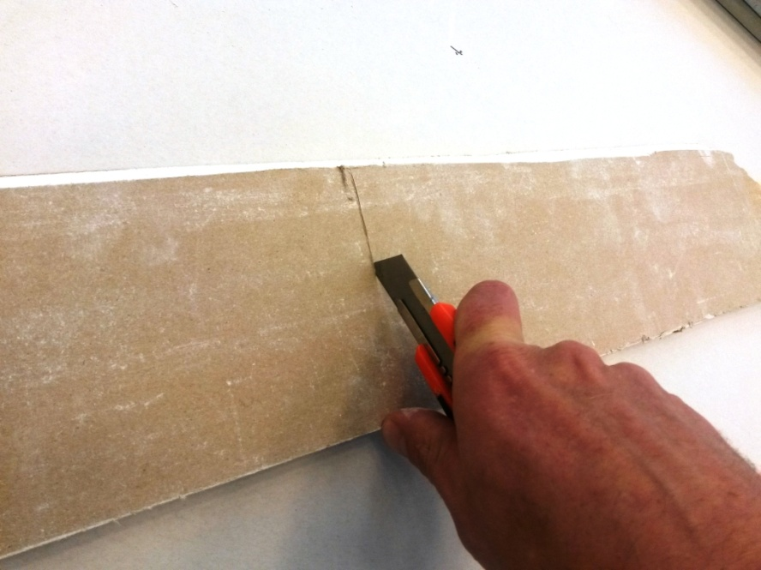
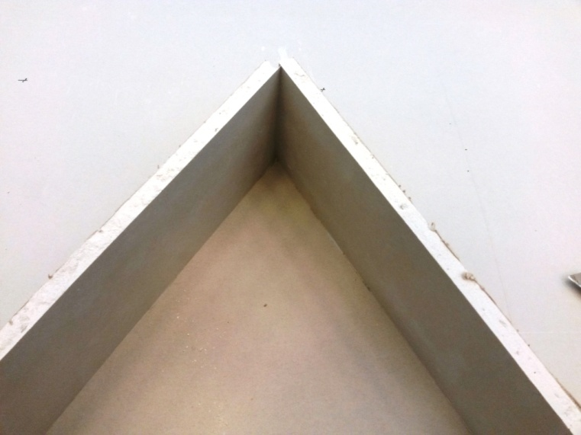
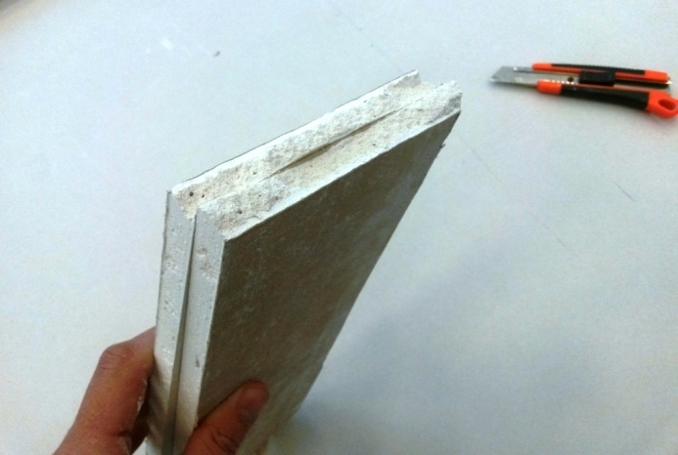
Présentation du projet
Origine et description
Le produit est un cutter multifonction qui intègre une râpe pour plaques de plâtre (type BA13). L'inventeur du produit, monsieur Ventura, est un technicien plaquiste qui utilise quotidiennement un prototype développé par la plateforme technologique IDpro. Il souhaite maintenant passer à la phase d'industrialisation de son produit.
Scénario d'utilisation du produit :
1. L'utilisateur entaille la plaque de plâtre avec le cutter
2. Ensuite il casse la plaque, l'entaille réalisant une concentration de contrainte suffisante pour obtenir une coupe aisée
3. Ainsi cassés les champs créés ne sont pas très propres, il faut alors les raboter à l'aide de la râpe intégrée au cutter

Slide 5
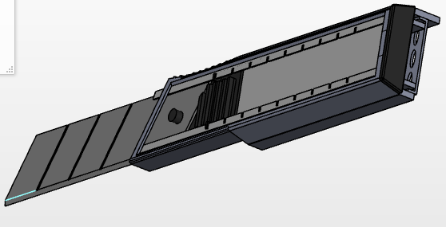
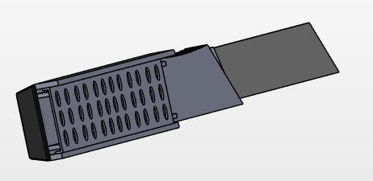
Conception préliminaire du produit
A partir du cahier des charges, une pré-étude fonctionnelle a déjà été réalisée par un étudiant de BTS CPI en stage dans la société en charge de l'étude de faisabilité du produit.
La définition numérique de l'étudiant est disponible en annexe.

Slide 6
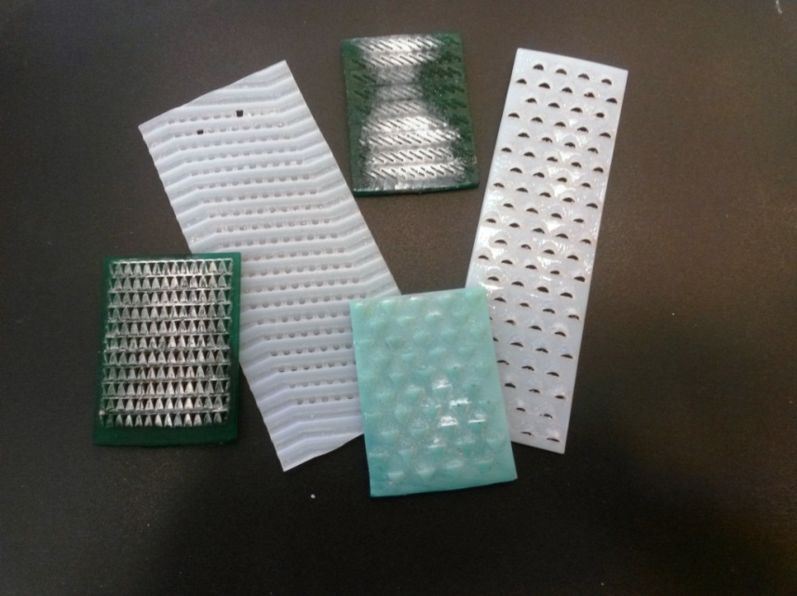
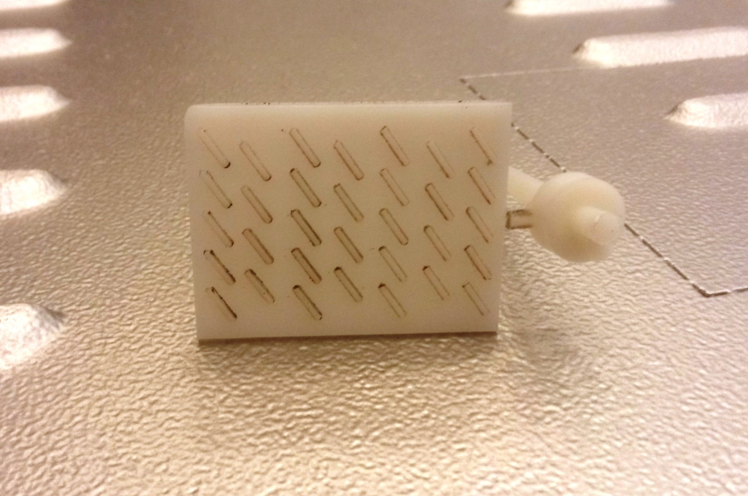
Etude préalable de prototypage
Suite à cette première étude une série de prototypes ont été réalisés afin de valider la faisabilité d'une râpe en polymère.
Dans une première phase des prototypes ont été réalisés en procédés additifs DLP et polyjet afin de valider la forme des dents.
Une fois des formes de dents identifiées il a été conduit des injections plastiques dans des moules prototypés par usinage laser afin de valider définitivement une forme et un matériau en utilisant le procédé de fabrication du produit industrialisé :

Slide 7
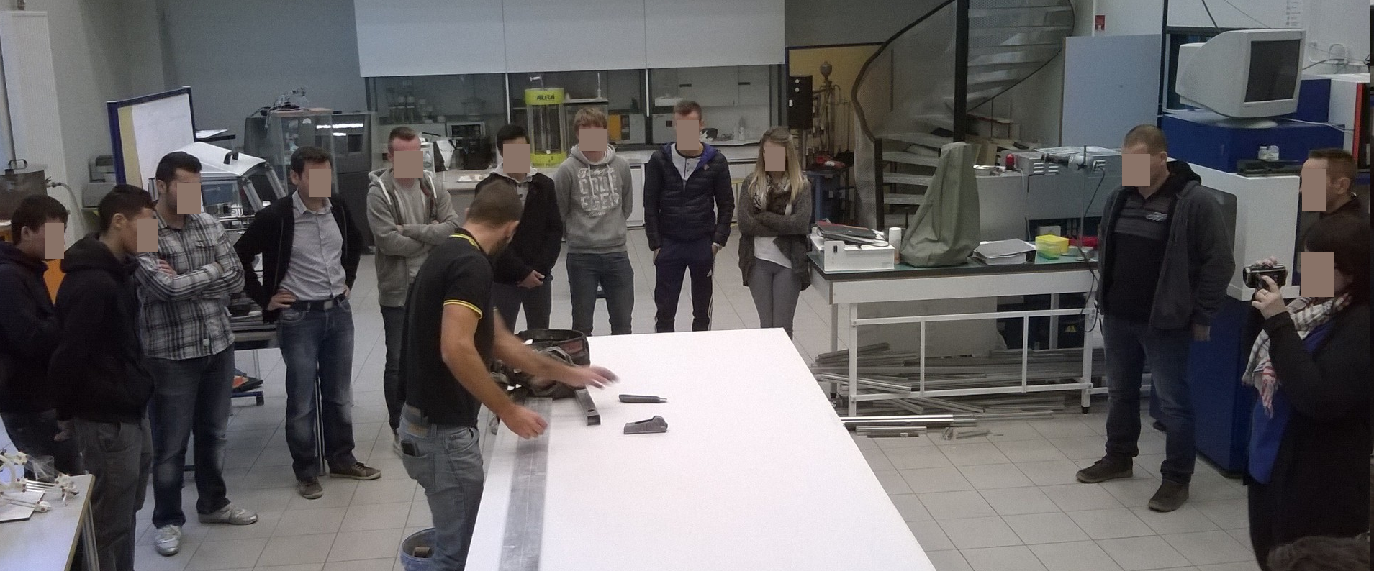
La revue de conception
A l'issu de la phase de prototypage et après avoir réalisé un revue avec le client les solutions ont évolués avec notamment la prise en compte de contraintes économiques et environnementales qui n'apparaissaient pas au cours de la phase d'utilisation pour laquelle a été rédigé le cahier des charges.
Le bouchon doit être supprimé car il n'apporte pas de plus-value ceci permet de diminuer les frais d'outillage et limiter la quantité de matière du produit.
La râpe sera interchangeable et en polymère.
La conception sera faite en 4 pièces : un corps supérieur, un corps inférieur (les 2 corps seront vissés entre eux ce qui limitera la complexité de l'outillage), un bouton, une râpe.
Le fourreau métallique sera supprimé pour une solution entièrement en polymère moins couteuse et plus simple à recycler.

Slide 8
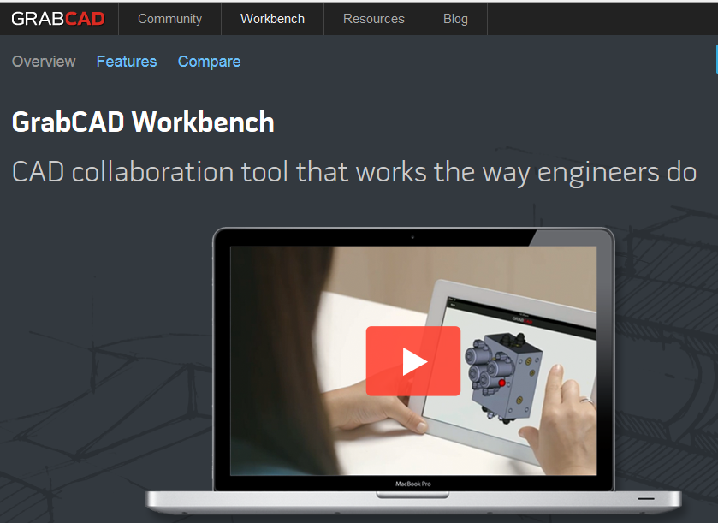
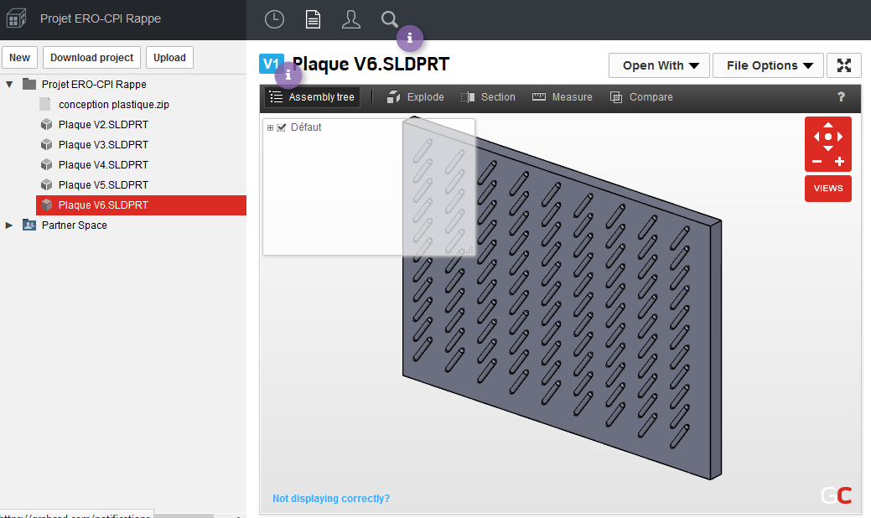
La collaboration entre BTS CPI, CPRP option unitaire et Plasturgie et la répartition du travail
Afin que le travail du projet soit toujours accessible par tous vous devez travailler avec Workbench de Grabcad. Il s'agit d'un PDM (gestion des fichiers contenus dans un PLM) accessible chez vous, au lycée ou sur votre smartphone.
Pour l'utiliser il faut qu'un élève du groupe se créé un compte, créé un projet, puis invite les autres étudiants et les enseignants.
Cette interface vous permettra d'archiver les versions et de les commenter.
Une visionneuse intégrée permet d'explorer les fichiers (prises de cotes) et les commenter sans nécessairement les ouvrir dans votre logiciel de CAO.

Slide 9
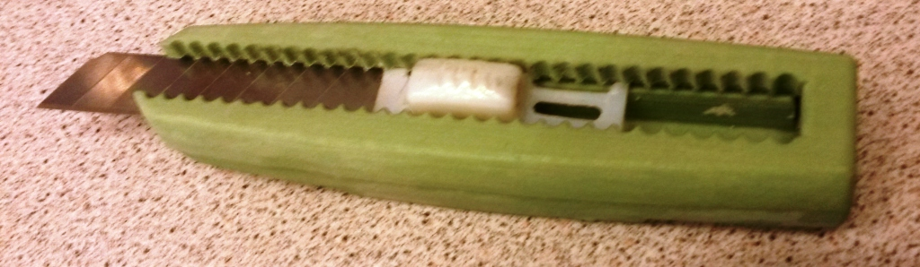
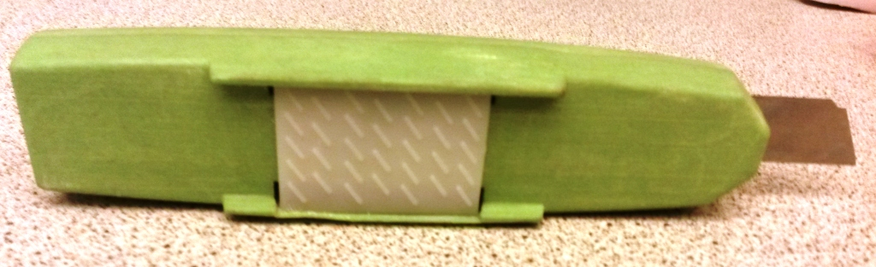
Le travail demandé
On donne : La définition, une définition numérique
fonctionnelle du cutter.
On demande :
Terminer la conception des pièces afin de les rendre compatibles avec le procédé de moulage par injection des thermoplastiques (ajout de dépouilles, épaisseurs constantes),
Minimiser les frais d'outillage en adoptant une conception sans contre-dépouilles,
Gérer les problèmes d'approche tangentielle entre la partie mobile et fixe du moule,
Concevoir un maintien de la râpe au corps inférieur par emboitage,
Optimiser la géométrie de la lame flexible du bouton de manœuvre et de proposer un choix de matériau,
Proposer une solution de maintien en position entre les 2 corps,
Utiliser Grabcad pour échanger vos fichiers entre étudiants des 2 BTS.

Slide 10
Merci de votre attention

